Slide 1
ROBOTICA CLUBMAKERS

Slide 2
ROBOTICA CLUBMAKERS
Misión:
Formar en la niñez personas integras en el uso optimo del aprendizaje y los valores para la vida,
haciendo uso de herramientas de aprendizaje desarrolladas en el proceso y utilizarlas en pro de la convivencia pacifica y el bienestar de la sociedad, la salud emocional y la creatividad del niño.
– Visión:
Ser un lugar clave para el aprendizaje continuo y especializado, con una perspectiva crítica y global, a través del entendimiento de las problemáticas culturales a nivel nacional e internacional con una visión flexible, creativa e incluyente.

Slide 3
ROBOTICA CLUBMAKERS
1. ROBOTICA MINIPROYECTOS:
En Robótica Miniproyectos ofrecemos el desarrollo de herramientas y dispositivos llevados a cabo por los niños en apoyo del equipo TeamGiga, herramientas con las cuales a través de todos los procesos de ingeniería los niños desarrollaran sus capacidades y creatividad en la elaboración de proyectos ligeros de robótica los cuales tendrán su trasfondo en cumplimiento de habilidades en distintas áreas.
Modalidad virtual, da proyecto se ensambla en dos clases, el material estará previamente alistado por parte de teamgiga para su optima utilización.
Fecha de inicio de clases: febrero, horario a convenir.
Costos: cada familia Hommik 60000, publico en genera 80000 por cada mes, correspondiente a la adquisición, y preparación del material, este material debe ser recogido por cada familia para la realización de cada proyecto. Se trabajara cada semana dos horas. El material será enviado para 4 meses y el costo de envió será asumido por cada familia.
El pago total 4 meses: 240000 familias hommik, 320000 familias en general, incluye material, no incluye envio.

Slide 4
ROBOTICA CLUBMAKERS
2. INGENIERIA PARA JOVENES:
En ingeniería para jóvenes ofrecemos un espacio presencial en el cual los niños, jóvenes y adolecentes desarrollaran todo su potencial de forma vocacional en el área de ingeniería, desde una visión divertida del desarrollo de proyectos, elaboraran soluciones en robótica, electrónica, mecánica y demás áreas afines y así se aproximaran a la ingeniería. Se hará uso de material reprogramable (micro controlador), en un kit adquirido por cada familia. Realizaremos proyectos tales como desarrollo de automatización del hogar.
Modalidad virtual.
Fecha de inicio de clases: febrero, dia y hora a convenir.
Costos: el costo para familias Hommik 60000 y publico en general será de 80000 pesos cada mes.

Slide 5
ROBOTICA CLUBMAKERS
VENTAJAS DE HACER PARTE DE LA ACADEMIA TEAMGIGA EN CONVENIO CON HOMMIK -CLUB CRECER
Descuentos especiales para familias Homeschool
Opciones virtuales, horario fijo semanal
Preparación para participar en el show de talentos de la CLAUSURA de Hommik School, en competencia de robots y muestras de prototipos robóticos y soluciones en ingeniería.

Slide 6
ROBOTICA CLUBMAKERS
PROCESO DE INSCRIPCIÓN PARA FAMILIAS HOMMIK -CLUB CRECER
Hacer la inscripción a través del formulario para mostrar su interés en hacer parte de este proceso de formación
La academia se comunicará con la familia para concretar el proceso de inscripción y pagos, a través de correo electrónico, whatsaap y/o llamada.
Empezar el proceso de formación en las fechas estipuladas

Slide 7
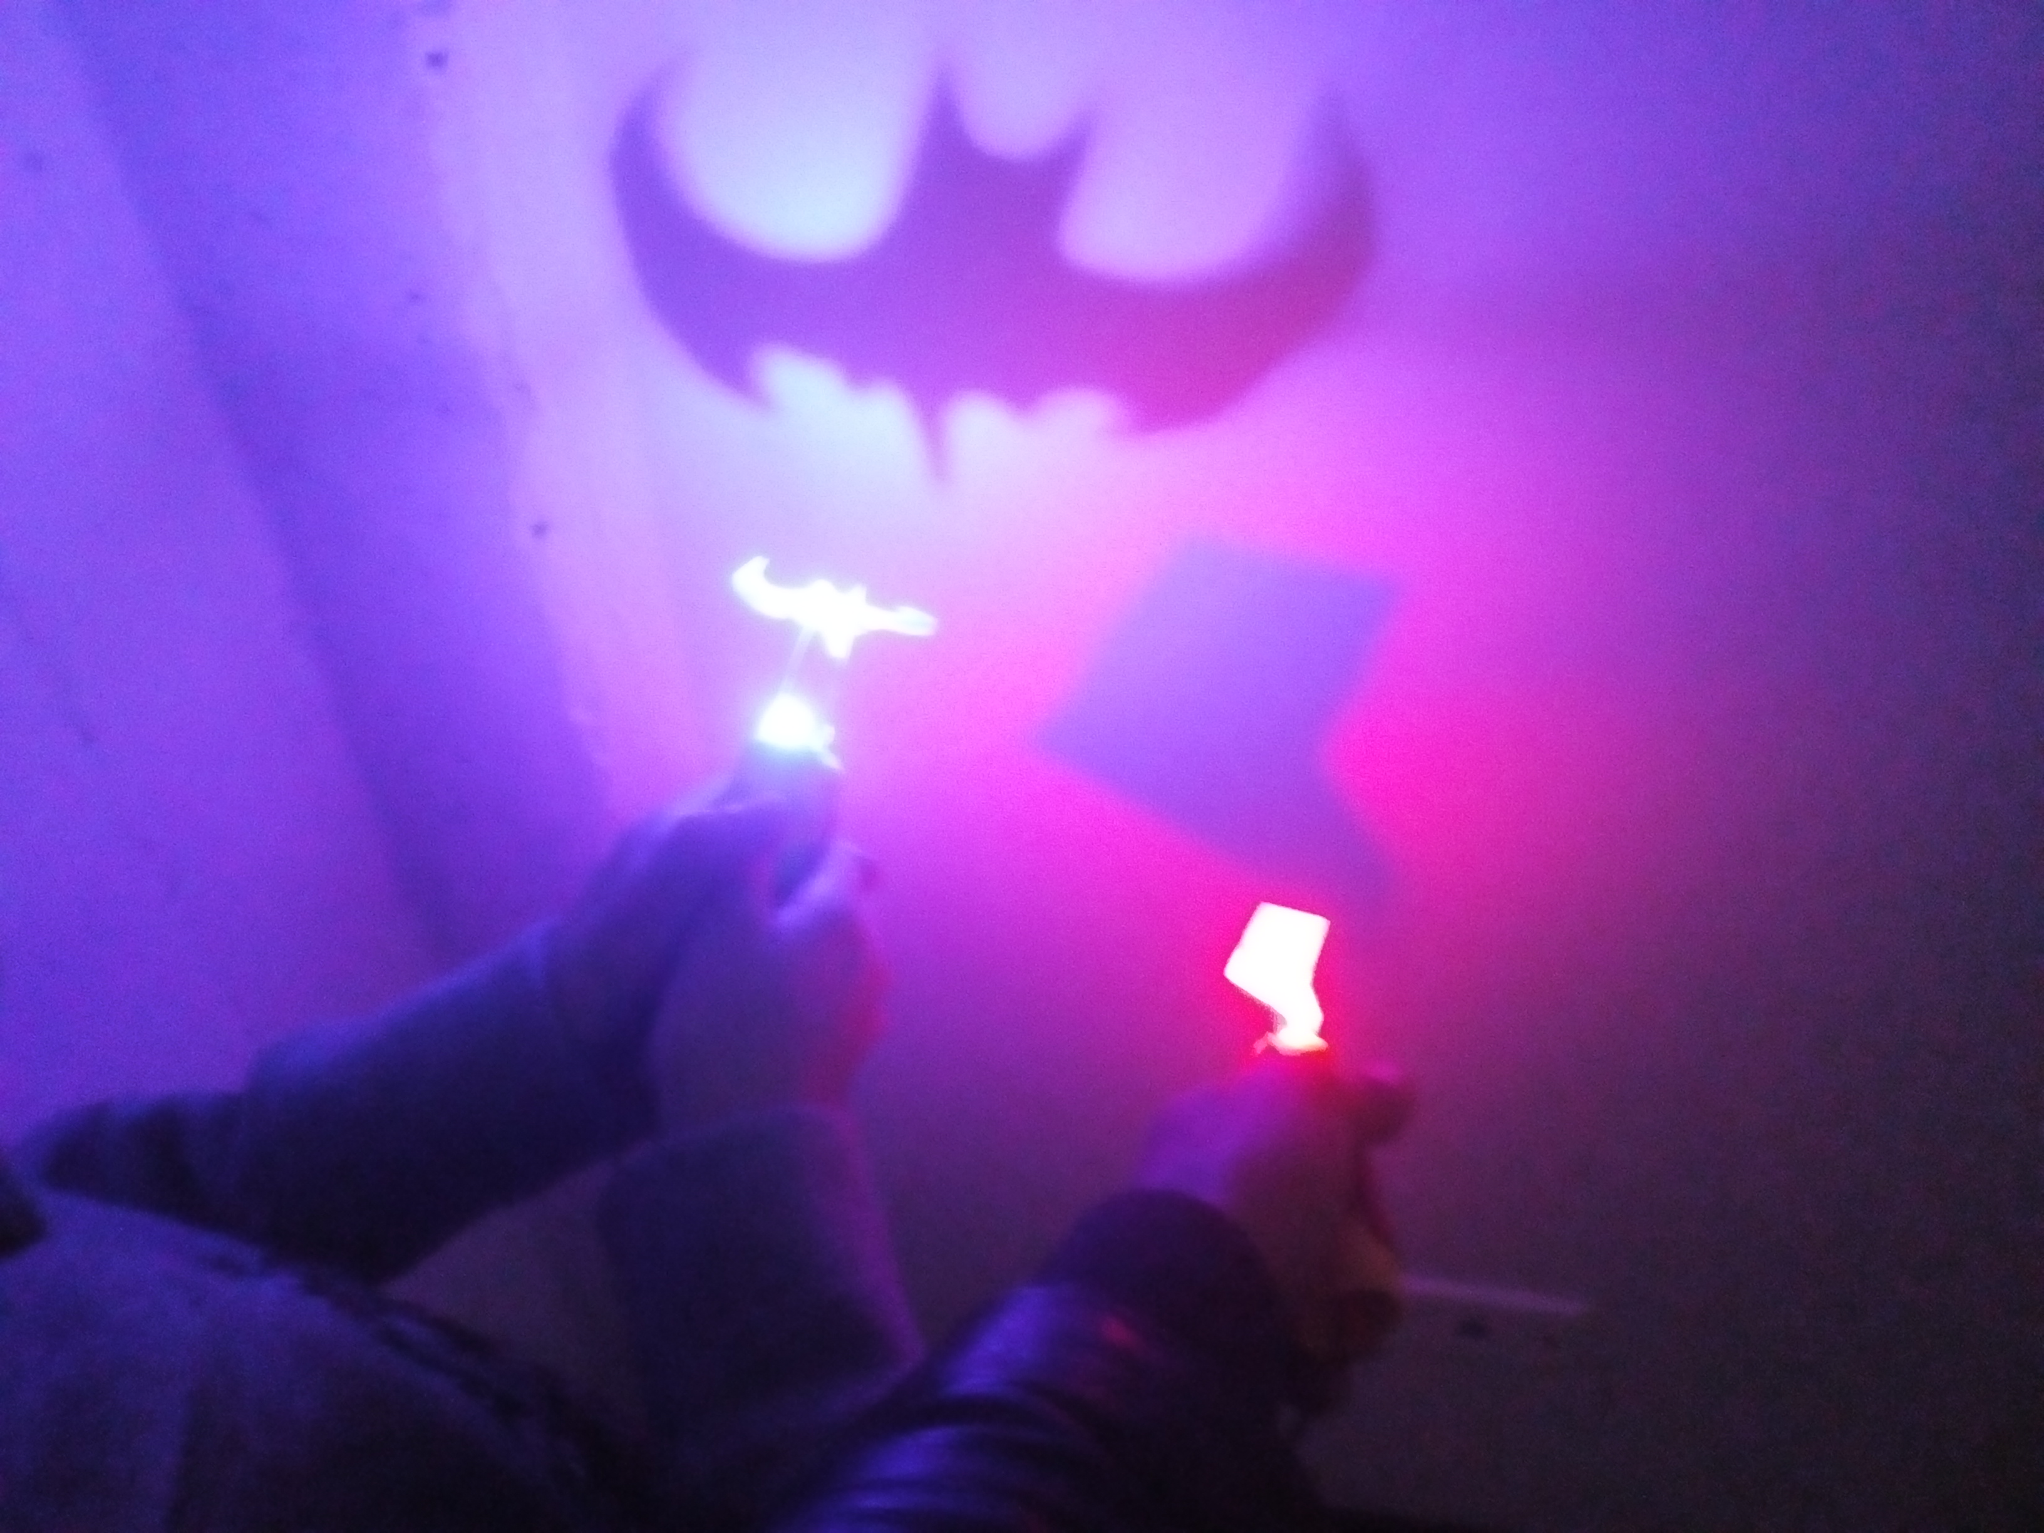

Slide 12
Informes: Eduardo Manrique 3132621817, (whatsapp),
Instagram:
https://www.instagram.com/elclubmakers?utm_source=qr&igsh=MTl0MjMwbzJnZWUyMg==

